Slide 1

VIE
OH WHAT IS THE FLIM TODAY
영화 리뷰 커뮤니티 웹서비스
김신혁 신동훈 이수성 정선호 최은지

Slide 2

목차
1
프로젝트
개요
2
팀 구성원
역할소개
3
프로젝트
수행절차
4
프로젝트
수행결과
5
자체
평가의견

Slide 3

1. 프로젝트 개요
VIE = Mo`vie` + Re`vie`w
영화(Movie)와 비평(Review) 두 단어의 공통 알파벳을 영어로 표기
영화관련 리뷰서비스를 제공하는 웹서비스에서 아이디어를 착안
영화 리뷰 커뮤니티 웹서비스
영화 리뷰를 작성하고, 다른 사용자들의 리뷰와 평점을 볼 수 있는 곳. 영화 정보와 커뮤니티 게시판, 고객센터도 제공.

Slide 4

아 오늘 영화 뭐 보지?
1
영화 관련 커뮤니티 웹 서비스 개발을 목표
2
기존에 설정한 목표 요구사항을 충족
3
DB 사용
4
UI 기반 서비스 구현
5
Java Spring + Python » 공공데이터
6
사용자에게 영화 정보
+ 영화 관련 커뮤니티 기능 제공

Slide 5
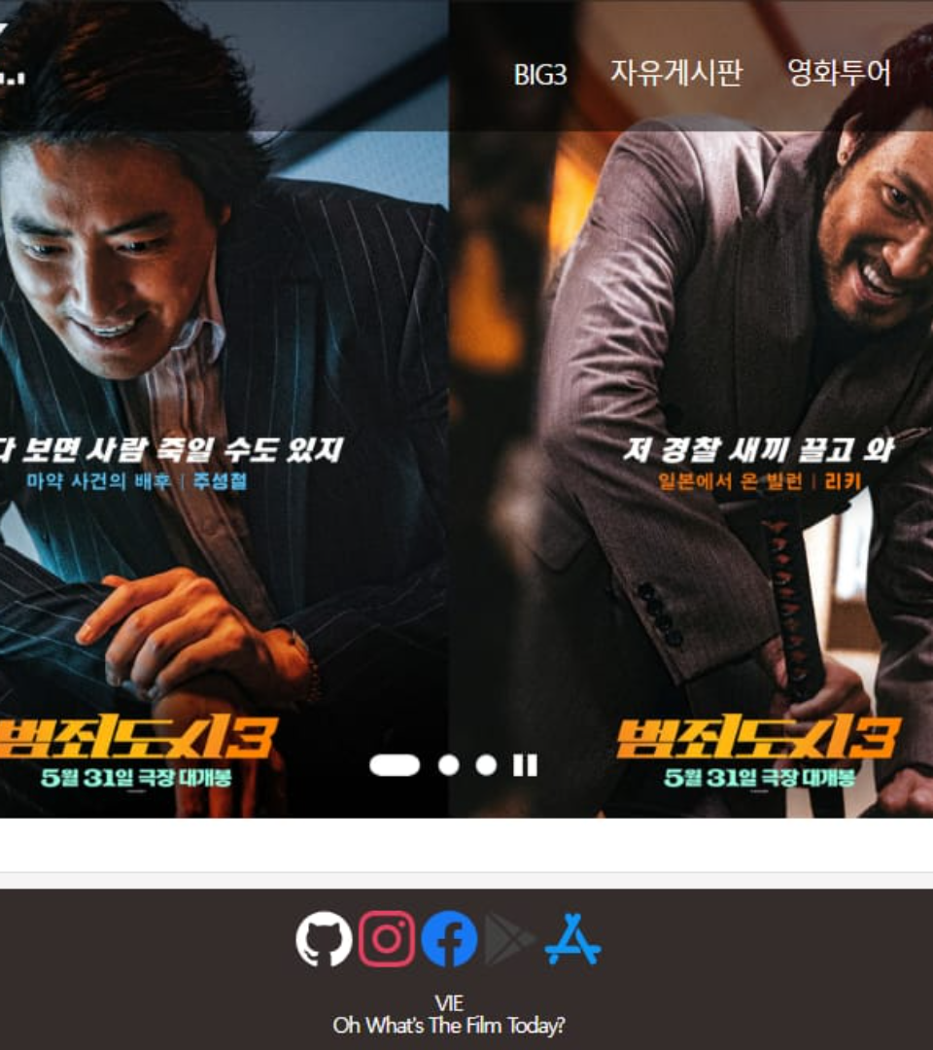
목표 요구사항
1
HTML, CSS, Java Script 익숙
2
MySQL » 사이트 관리
3
Spring 프레임워크, D3.js 이용
4
Python » API 데이터

Slide 6



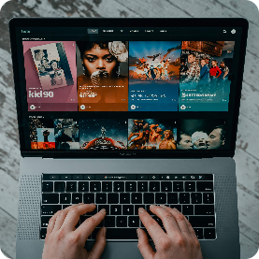
프로젝트 기대효과
이용자에게 편리한 영화 정보 제공
영화 시장 동향에 대한 정보 제공
이용자 간
커뮤니티 형성
영화 평점 제공

Slide 7





2. 팀 구성원 역할 소개
김신혁
신동훈
이수성
정선호
최은지
프로젝트 문서, 레포지토리 관리, API 담당
프로젝트 환경 구성 및 자유 게시판,공지 게시판 담당
유저 기능 및 관련 테이블 관리 등 전반적이용자 정보 담당
통계 디자인,
데이터베이스
검색 및 기능 구현 등 인터페이스 담당
로고, 파비콘, 웹의 헤더, 네비게이션, 푸터, 포스터 영역 등 디자인,PPT발표자료 담당

Slide 8
3. 프로젝트 수행절차
요구사항 정리
영화 정보 제공
커뮤니티 기능
유저 관리 기능
웹 구조
상영작 정보 제공
공지사항 게시판
회원 가입
파비콘
개봉작 정보 제공
자유게시판
로그인
로고
상세 정보 제공
글 쓰기
로그아웃
헤더
영화 찾기 기능
글 수정
자동 로그아웃
네비
영화 추천 기능
글 삭제
회원 정보 수정
푸터
로그
회원 탈퇴
각 게시판 상세기능
댓글
로그

Slide 9
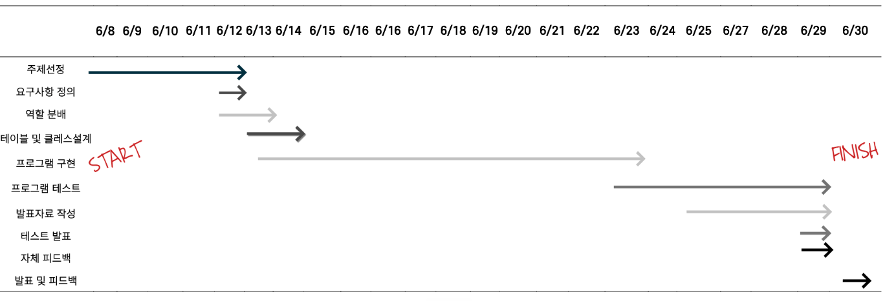
3. 프로젝트 수행절차
Gantt Chart

Slide 10
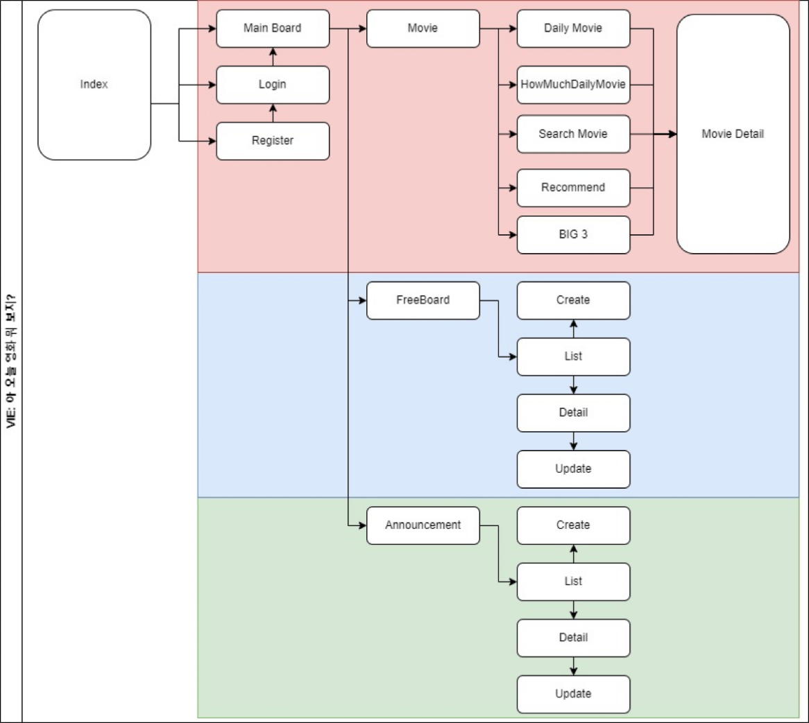
3. 프로젝트 수행절차
웹 구조 다이어그램

Slide 11
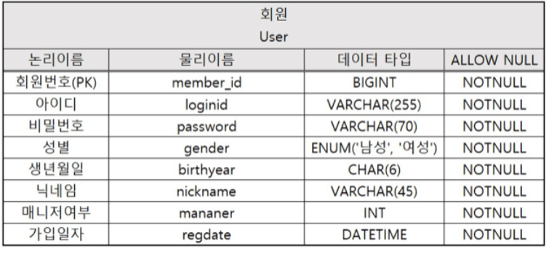
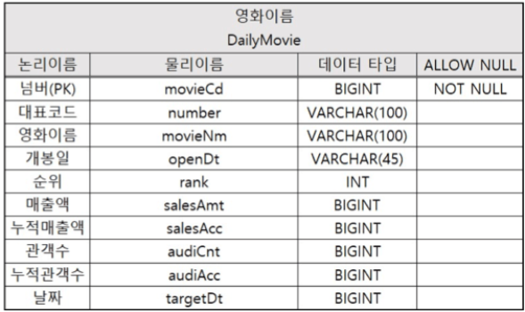
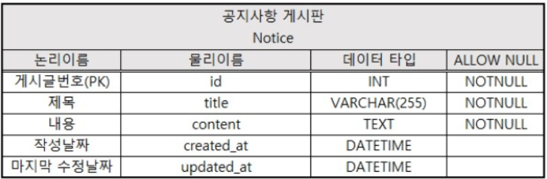
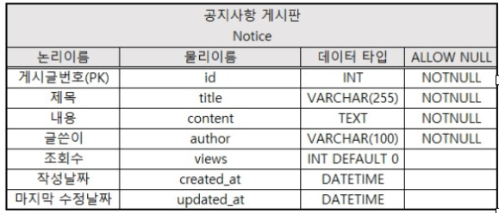
3. 프로젝트 수행절차
테이블 명세서

Slide 12
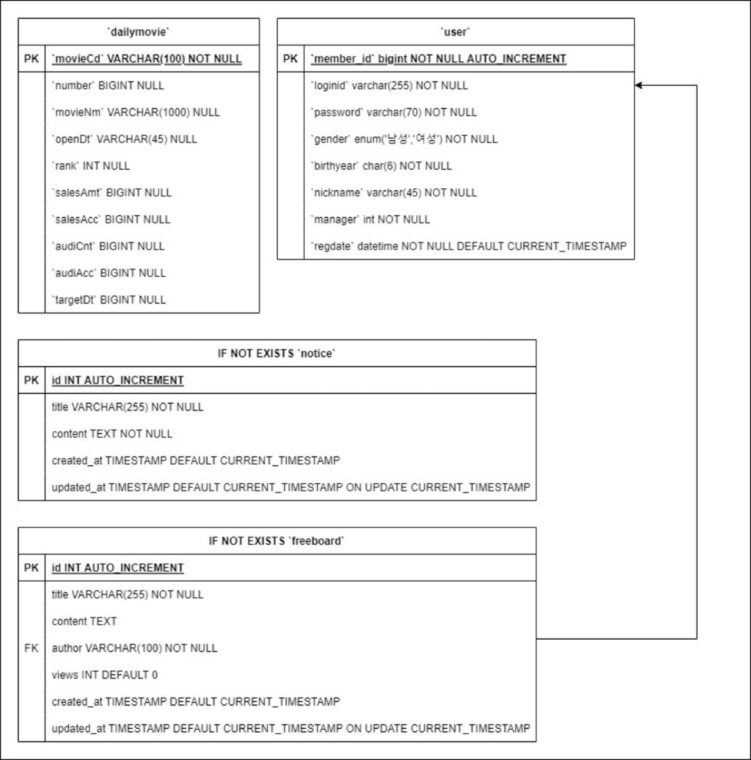
3. 프로젝트 수행절차
ER 다이어그램

Slide 13
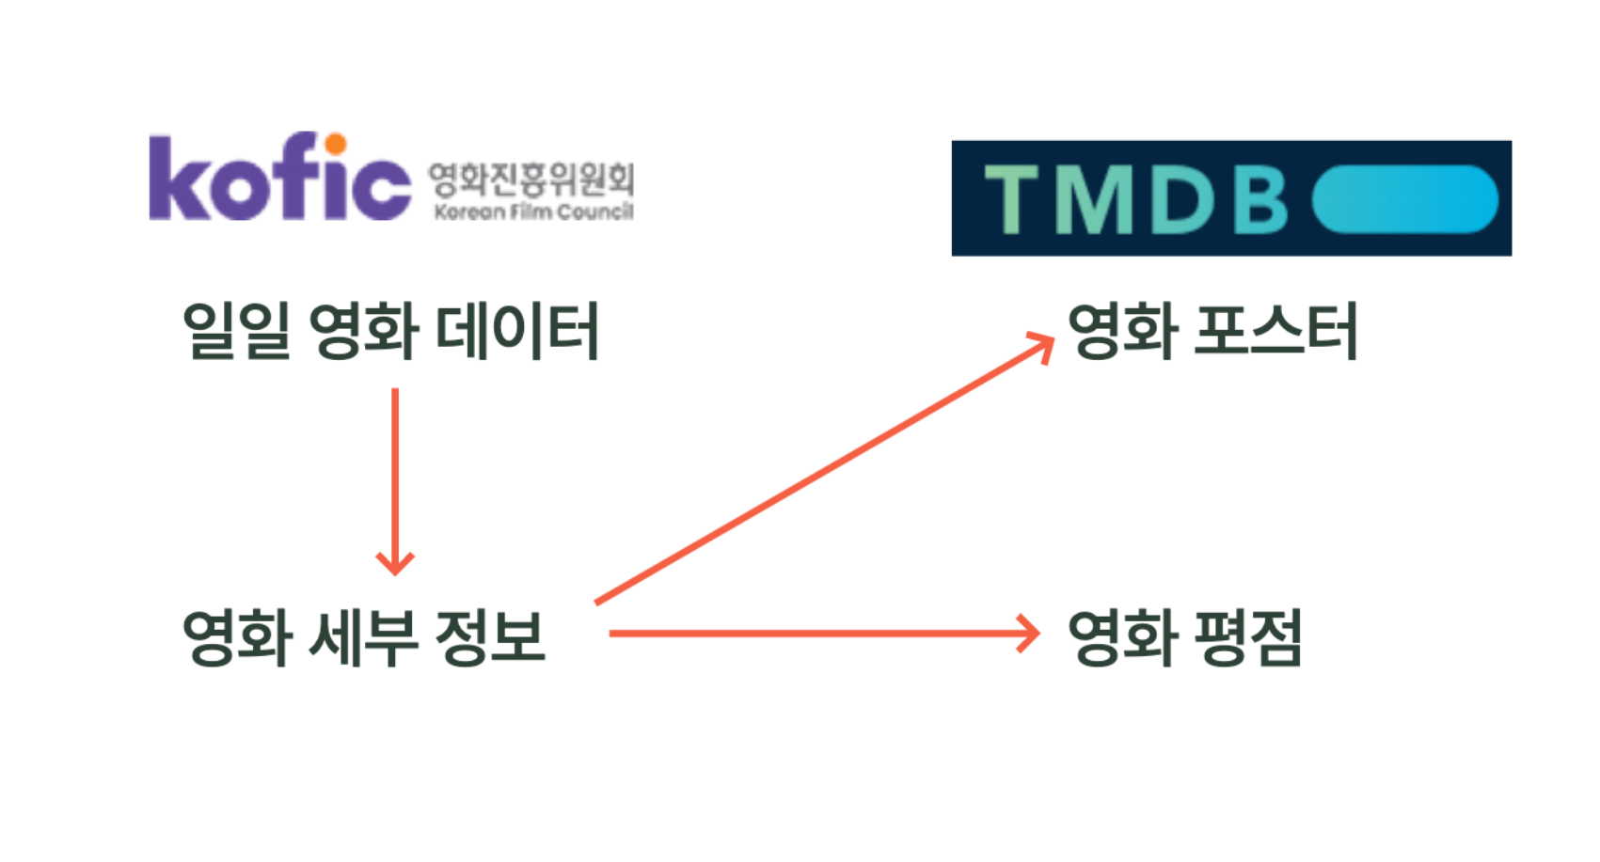
3. 프로젝트 수행절차
API 명세서

Slide 14
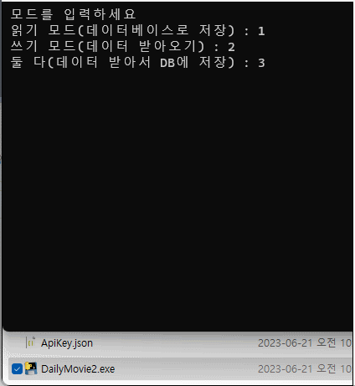
4. 프로젝트 수행 결과
DB 업데이트

Slide 15
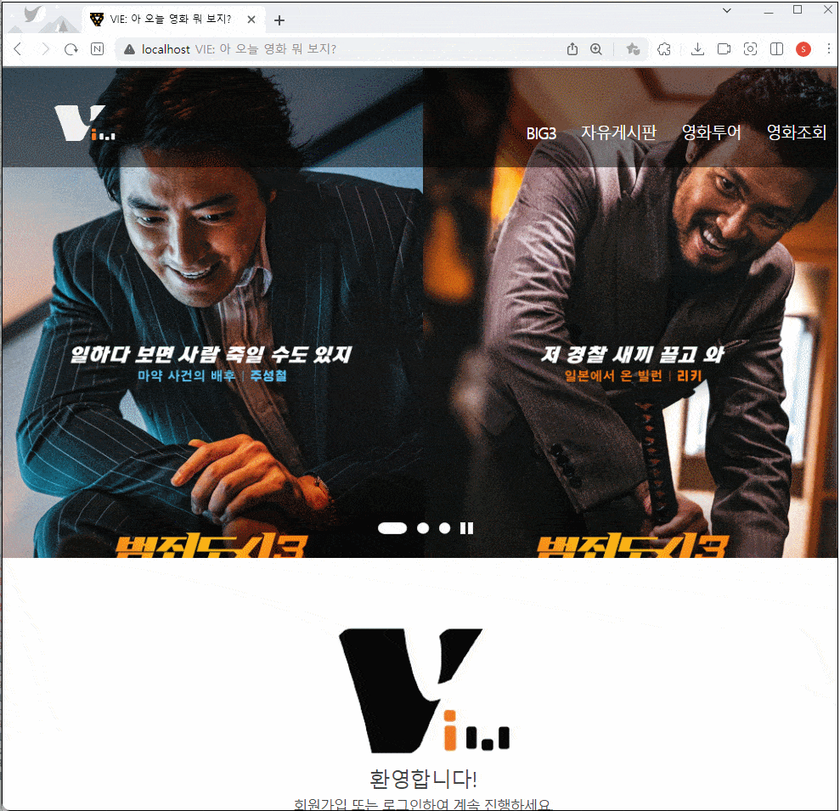
4. 프로젝트 수행 결과
로그인 및 회원가입

Slide 16

4. 프로젝트 수행 결과
네비게이션

Slide 17
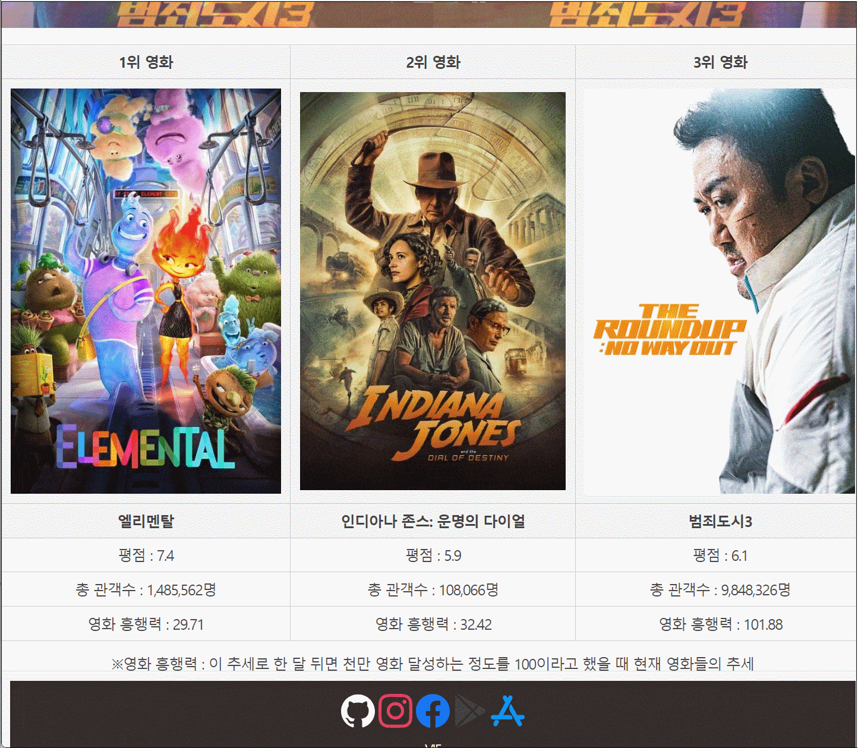
4. 프로젝트 수행 결과
BIG 3

Slide 18
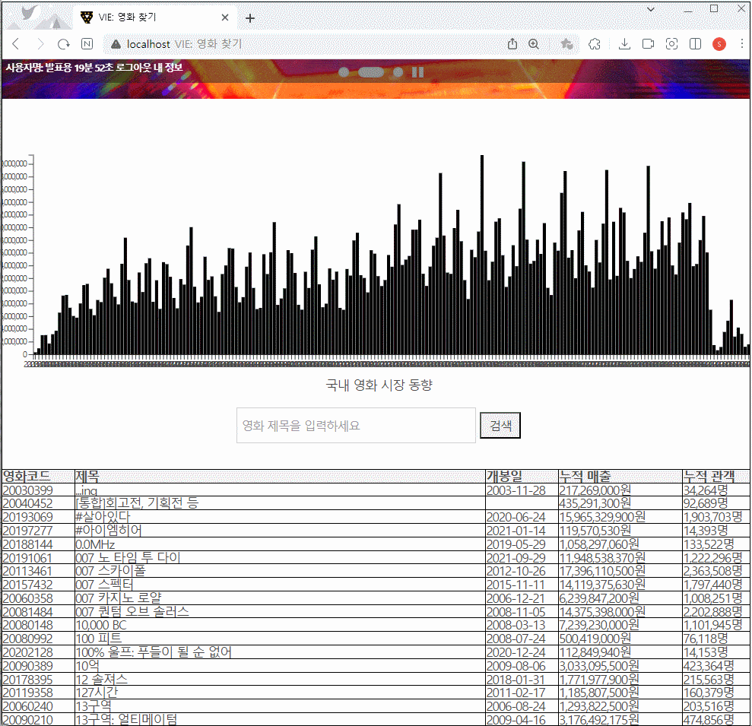
4. 프로젝트 수행 결과
영화 찾기

Slide 19
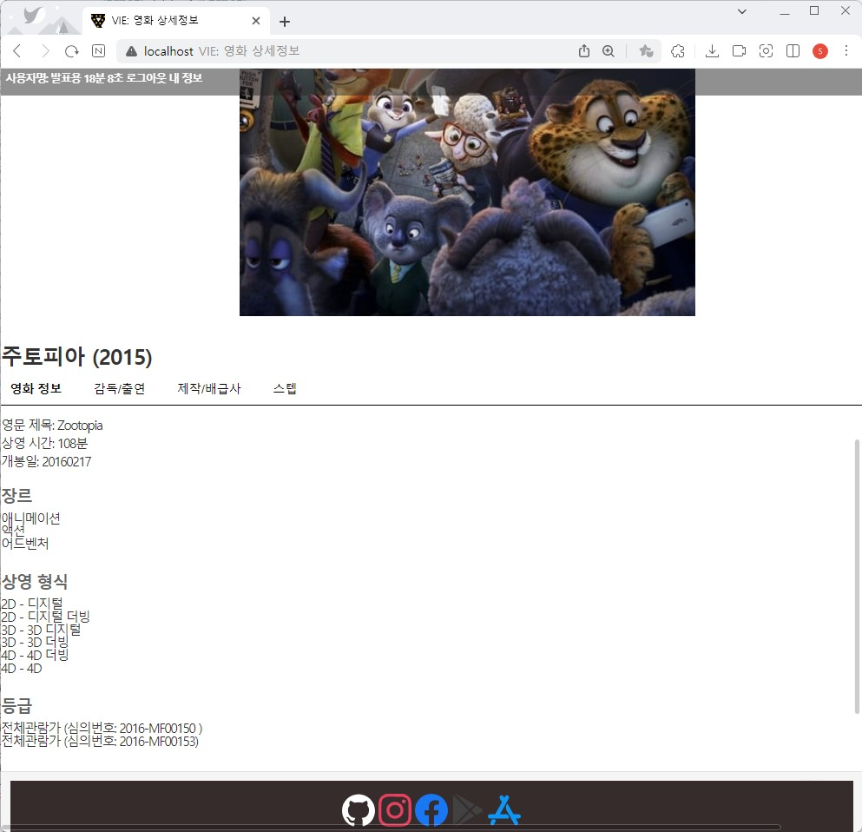
4. 프로젝트 수행 결과
영화 상세보기

Slide 20
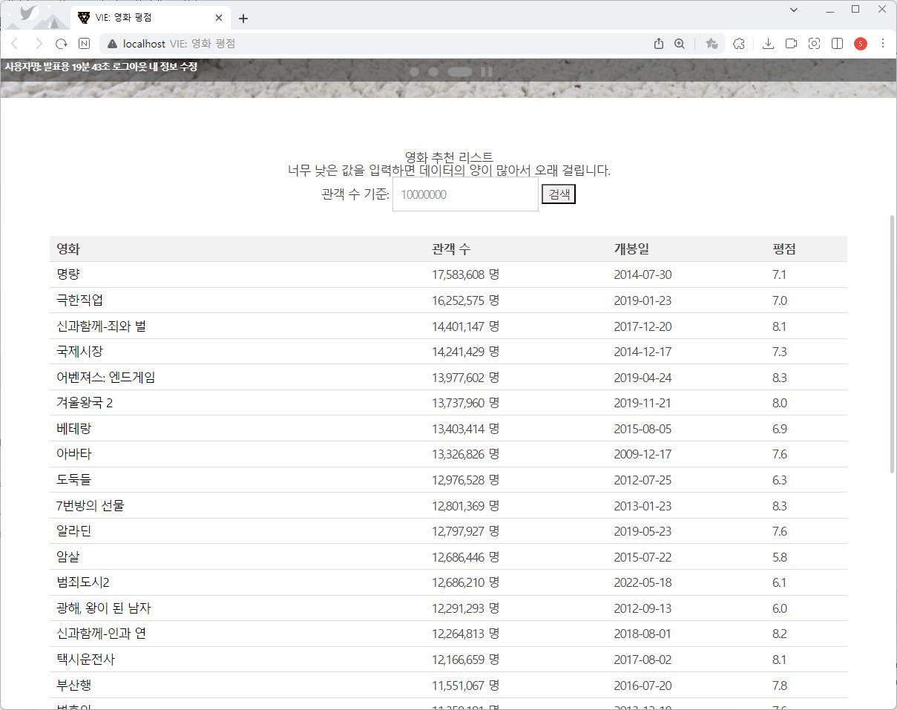
4. 프로젝트 수행 결과
영화 평점

Slide 21
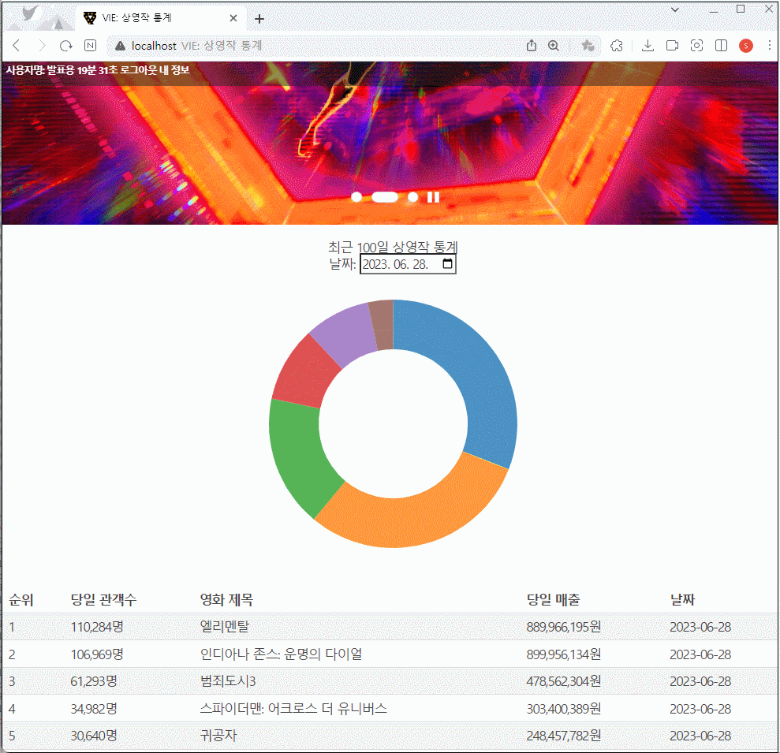
4. 프로젝트 수행 결과
상영작 통계

Slide 22
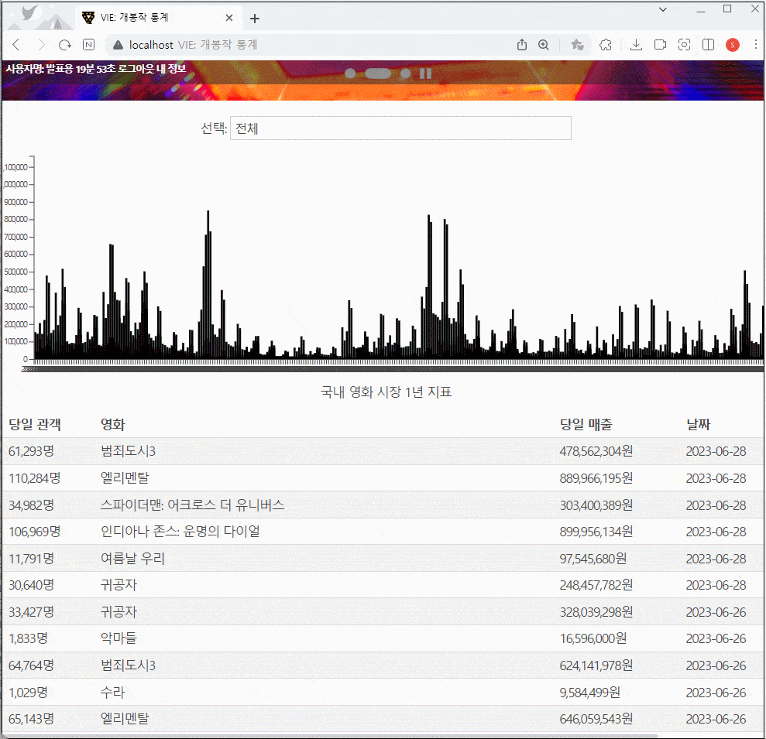
4. 프로젝트 수행 결과
개봉작 통계

Slide 23
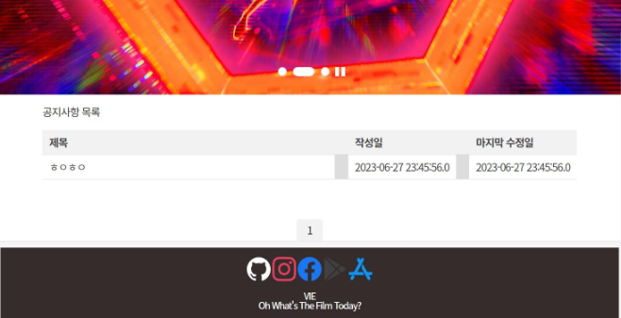
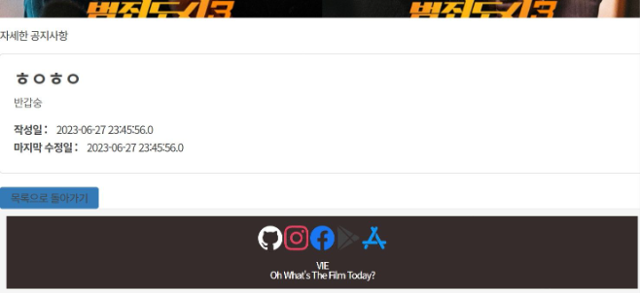
4. 프로젝트 수행 결과
공지사항

Slide 24
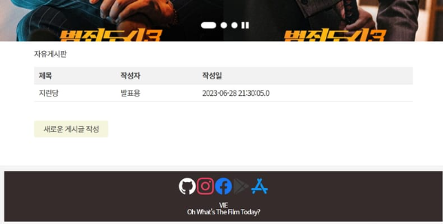
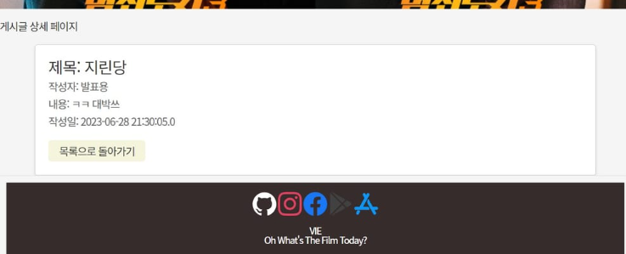
4. 프로젝트 수행 결과
자유게시판

Slide 25
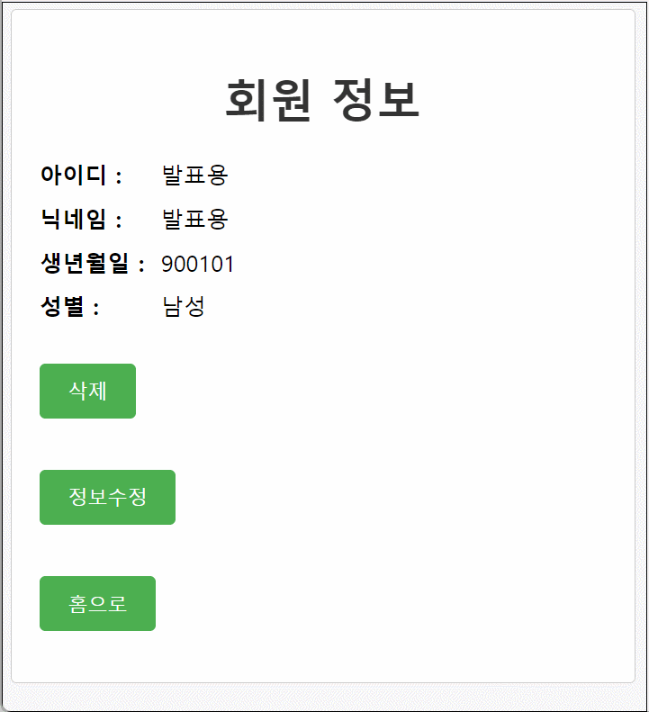
4. 프로젝트 수행 결과
회원 정보 수정

Slide 26

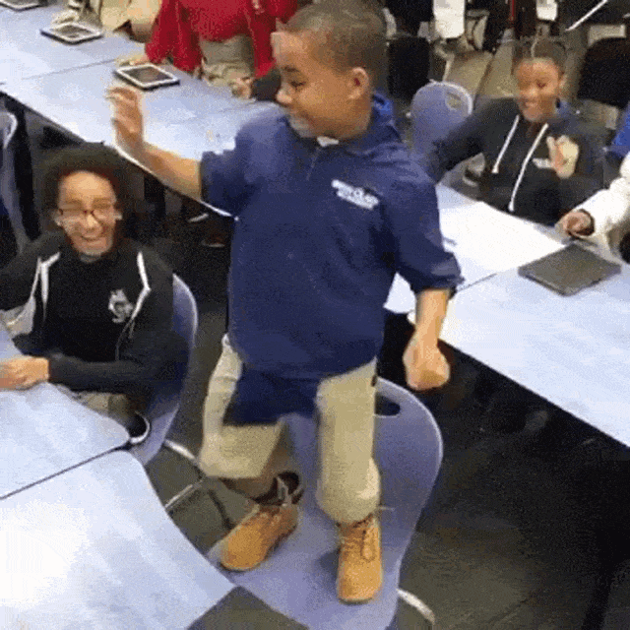

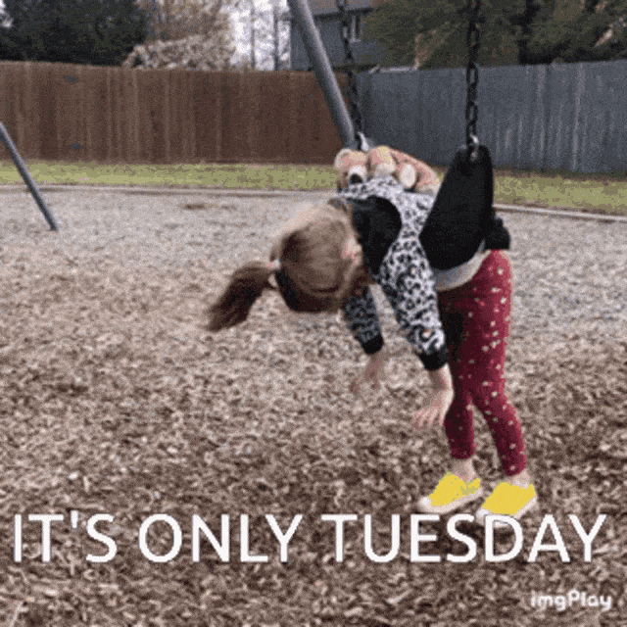
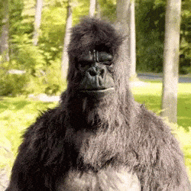
5. 자체 평가 의견
김신혁
신동훈
이수성
정선호
최은지
데이터베이스 만들 때 안일하게 생각
해서 많은 부분을 API로 처리해서
부작용으로 웹 사이트가 많이 느려졌다
시일이 걸리더라도 데이터베이스
잘 만드는게 중요함을 체감했다.
익숙하지 않은 분야의 구조를 처음부터
구축해가는 과정에서 굉장한 어려움을
겪었고 그 구조에 대해 감을 잡고 진행해
나아가기 시작할 때가 너무 늦어서
조그만 아쉬움이 든다. 다만 이것저것
고쳐 나아가는 과정에 좀 더 익숙해지고
코드 사이의 연계를 고려하는 사고방식
을 함양 할 수 있는 좋은 기회였다.
어려웠지만 조원들의 도움으로
해쳐나갔다. 스프링이 많이 어렵
다는 것을 느꼈고 개인적인 공부
가 필요 할 것 같다...
다양한 것들을 만들 수 있겠구나.
라는 생각을 해보았다.
스스로 해보고 실력을 쌓아야 할
필요가 있을 것 같다.
이번 프로젝트를 통해 하나하나
내가 직접 웹사이트 디자인을
해보니 무엇이 어렵고 더 보충
해야하 지 알게 되었다
역시 팀프로젝트는 모두에게 도움을
주며 도움 받고 많은 것을 배우게 된다
그럼으로 우린 한단계 더 업그레이드
되었고 성장했다.

Slide 27
Q & A
감사합니다.

